Slide 1
Тема: Использование IT-технологий на уроках физической культуры
Ремизова
Людмила
Ивановна
учитель
физической культуры

Slide 2
Актуальность применения ИКТ
на уроке физической культуры:
- недостаточная двигательная активность;
- отсутствие интереса к физической культуре и спорту;
- разный уровень учебных возможностей школьников;
- недостаточная образованность учащихся в сфере
физической культуры.

Slide 3
Цель использования ИКТ на уроке:
повышение эффективности обучения через использование
ИКТ в учебном процессе.
ЗАДАЧИ:
- повышение уровня теоретических и практических
умений, навыков по предмету;
- повышение качества знаний;
- развитие творческих способностей учащихся.

Slide 4
Как использовать ИКТ
на уроке физической культуры:
Использование ИКТ не должно длиться на уроке более 15 мин. подряд.
Здесь учитель координирует, направляет, руководит и организует учебный процесс.
С помощью видеоряда, звука и текста
школьник получает представление об
изучаемом двигательном действии.
В качестве проверки знаний можно
применять компьютерный контроль.

Slide 5
Использование ИКТ на уроках:
- ускоряет процесс подготовки к уроку;
- позволяет учителю проявить свое творчество;
- обеспечивает наглядность;
повышает интерес и мотивацию к обучению у
учащихся;
- повышает эффективность качества оценивания.

Slide 6
Использование ИКТ во внеурочное время:
выявления уровня физической подготовленности
учащихся (мониторинг);
исследования уровня удовлетворённости
учащихся на уроках физической культуры
(анкетирование);
- создание базы данных учащихся.

Slide 7
Влияние ИКТ на ученика:
способствует повышению познавательного интереса
к предмету;
содействует росту успеваемости учащихся по
предмету;
- позволяет учащимся проявить себя в новой роли.

Slide 8
при изложении нового материала
при выполнении домашнего задания
ИКТ на уроке
при закреплении
для контроля знаний

Slide 9
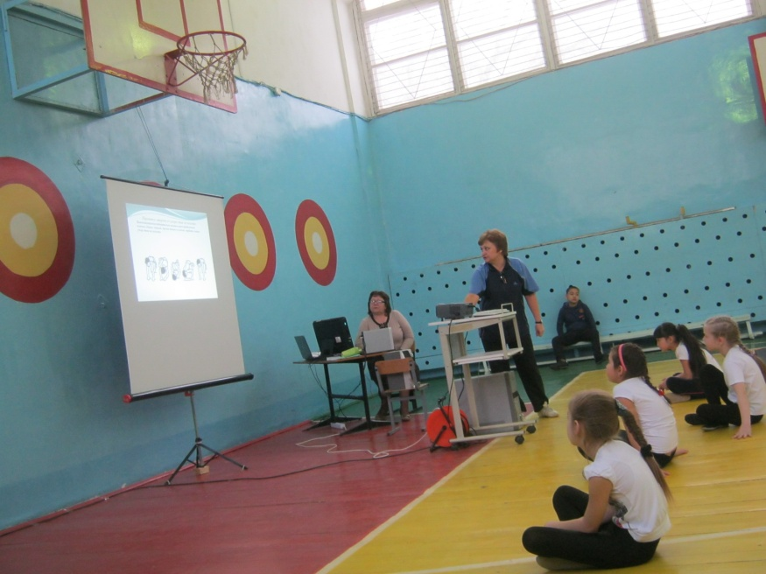
ИСПОЛЬЗОВАНИЕ ИКТ НА УРОКЕ ФИЗИЧЕСКОЙ КУЛЬТУРЫ
- Демонстрация техники вида спорта на экране прямо в спортзале. Ученикам надо показать технику вида спорта, а личный показ не всегда возможен.
- Ученики знакомятся с движениями с помощью видео.
- Видя себя на экране ученики исправляют ошибки.

Slide 10
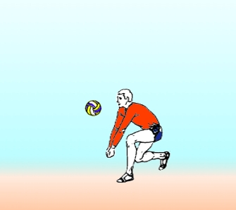
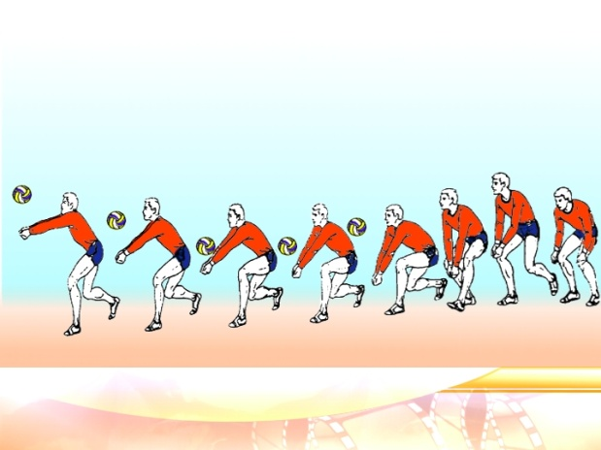
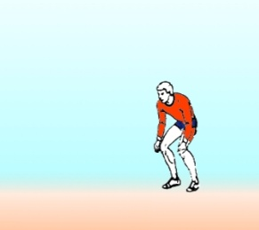
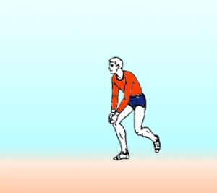
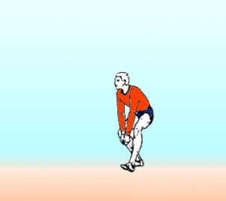
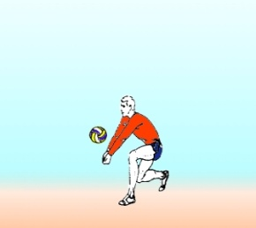
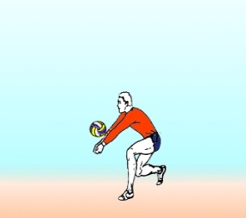
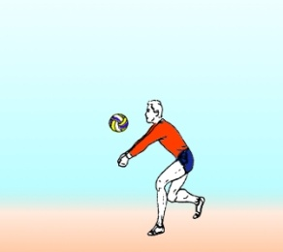
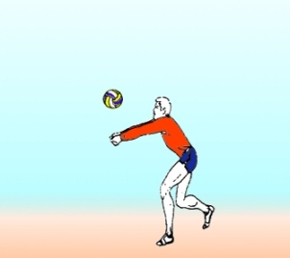
Техника двигательного действия может быть отображена в трех режимах:
1) общая характеристика;
2) детальная характеристика;
3) характеристика по элементам.

Slide 11
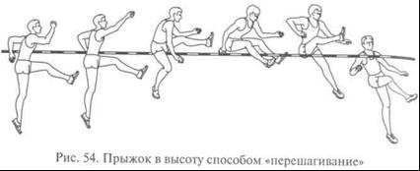
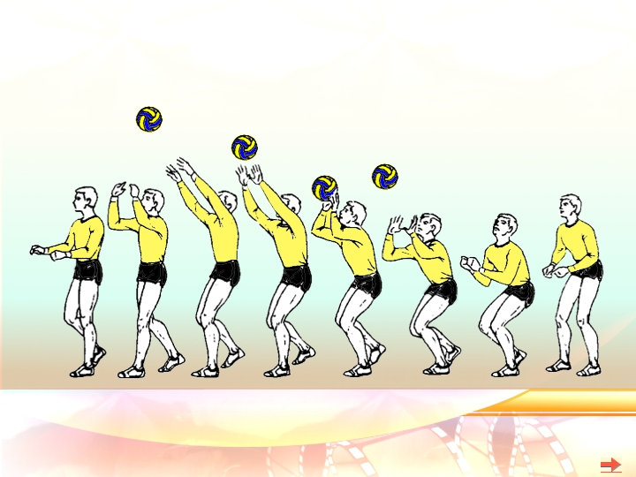
Упражнения можно показывать в трех вариантах:
видеозапись, анимация и рисунок. Учитель может самостоятельно определить то, каким материалом ему лучше воспользоваться.

Slide 12
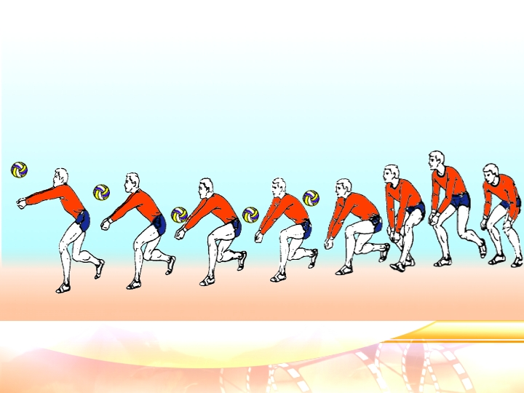
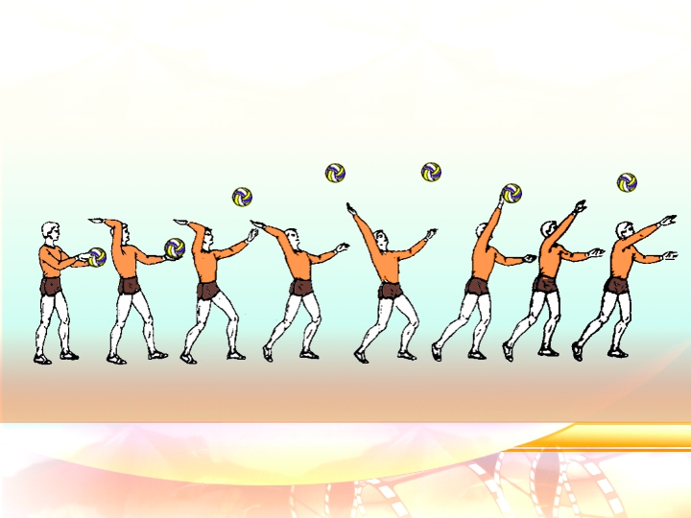
На уроках физкультуры применение интерактивной доски позволяет облегчить процесс обучения технически сложных видов спорта (волейбол, баскетбол). Учитель, работая с доской, имеет возможность, разбив технический прием на слайды, показывать их с такой скоростью, с какой это необходимо для детального изучения и понимания в данном классе.

Slide 13
Результатами использования интерактивной доски на уроках физкультуры является:
а) абсолютная доступность при любой физической
подготовленности;
б) заинтересованность учащихся в изучении
техники приемов игры волейбол, баскетбол,
футбол, теннис.

Slide 14
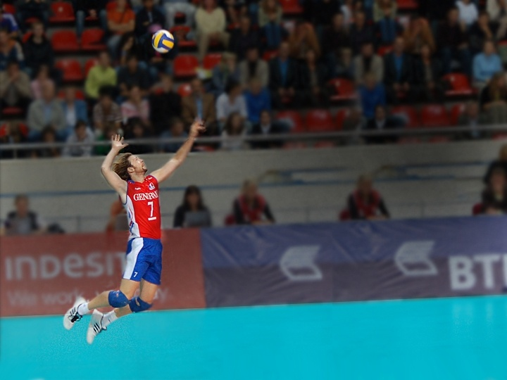
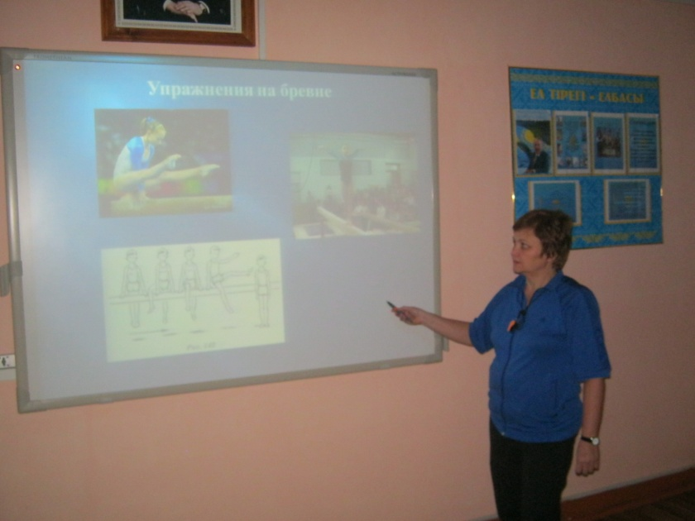
Использование ИКТ на уроках физической культуры дает возможность лучше подготовиться к занятию:
восстановить в памяти технику вида спорта, подводящие и подготовительные упражнения, способы организации группы обучаемых, порядок соблюдения правил техники безопасности.

Slide 15
Использование ИКТ в образовательном процессе стимулирует познавательный интерес к физической культуре, создавая условия для мотивации к изучению этого предмета, способствует повышению качества образования.

